Slide 1



X
Data Engineer Test
Project Based Internship VIX
Presented by
Muhammad Jilham
Tap Here to Connect My LinkedIn

Slide 2


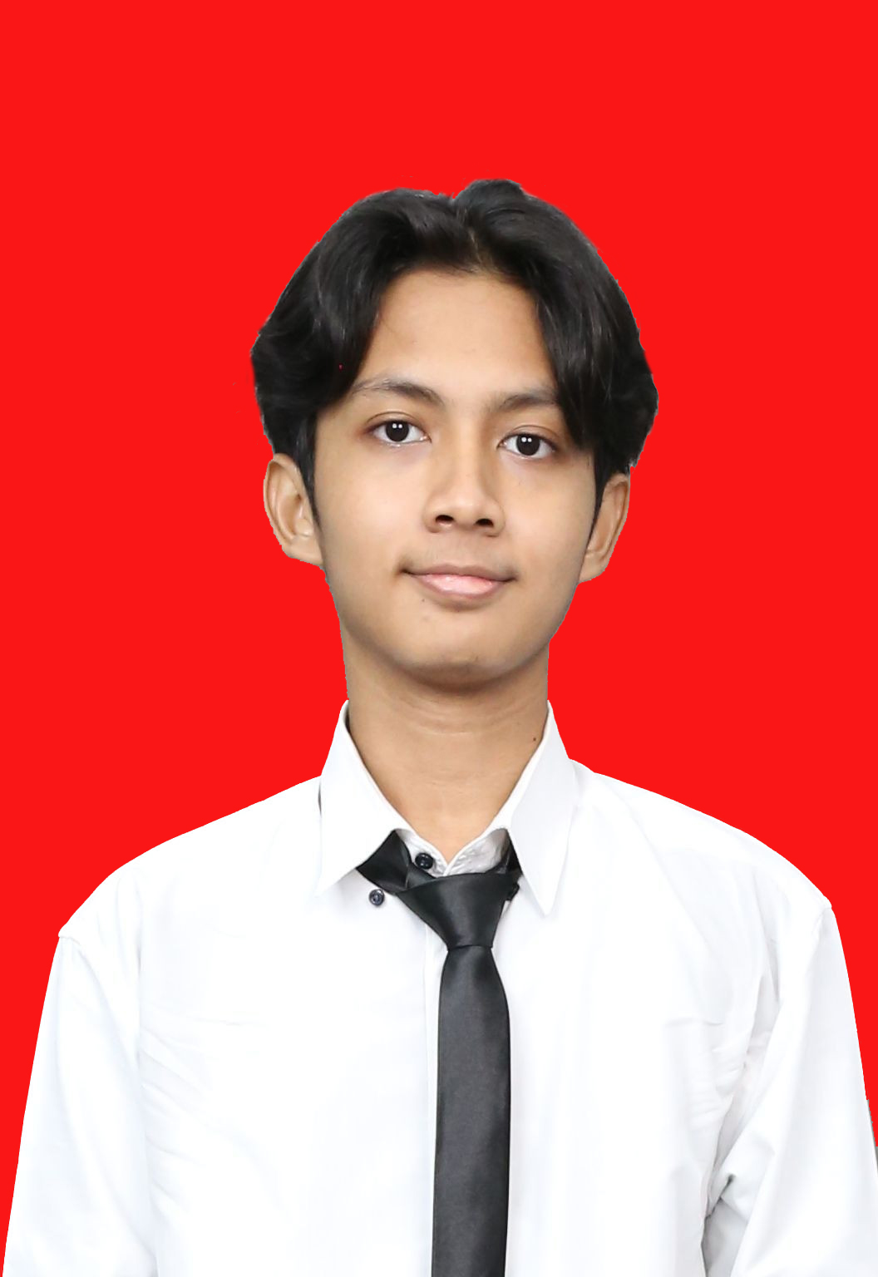
Muhammad Jilham
Experience
Shopiam.id | Business Owner
Januari 2021 - Sekarang
About Me
Seorang Mahasiswa jurusan Sistem Informasi yang mempunyai ketertarikan dibidang Data Analitik, Database Administrator, Data Engineer, dan Pengembangan Bisnis. Memiliki kapasitas dan kemampuan dalam mengelola database, melakukan backup dan restore database, membersihkan data, manipulasi data, visualisasi data kedalam bentuk dashboard, serta berpengalaman selama 2 tahun dalam mengembangkan bisnis milik pribadi melalui media sosial Instagram
Jual_Starrail.id | Business Owner
April 2023 - Sekarang
ID/X Partners x Rakamin | Data Engineer
Desember 2023 - Sekarang

Slide 3
Case Study
Objektif dari project yang diberikan oleh ID/X Partners adalah:
Melakukan restore database
Membuat database warehouse yang berisi tabel Dimensional dan Fact
Melakukan job ETL menggunakan talend untuk memindahkan data dari Staging ke Data Warehouse
Membuat Stored Procedure untuk menampilkan summary sales order berdasarkan status pengiriman
Software yang digunakan:
SQL Server Management Studio
Talend Open Studio

Slide 4
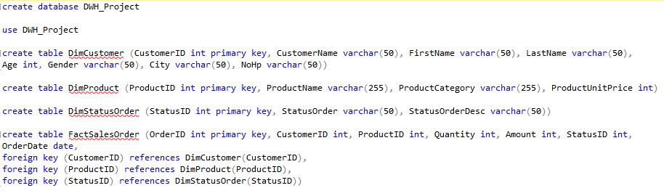
Progress
Hal pertama yang harus dilakukan untuk memenuhi objektivitas dari projek yang dikerjakan adalah mengunduh database Staging yang diberikan dan melakukan restore database tersebut di SQL Server Management Studio
Setelah menyelesaikan tahap 1, dilakukan pembuatan database Warehouse yaitu DWH_Project yang didalamnya terdapat 3 tabel Dimension yaitu DimCustomer, DimProduct, DimStatus Order dan 1 tabel Fact yaitu FactSalesOrder. Pembuatan tabel tersebut dilakukan sesuai dengan ketentuan yang diberikan. Adapun query yang digunakan adalah sebagai berikut:

Slide 5
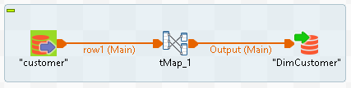
Setelah membuat tabel Dimension dan Fact, selanjutnya membuat job design di software Talend. Hal pertama yang dilakukan adalah membuat koneksi database Staging dan DWH_Project dari SQL Server Management Studio. Setelah terkoneksi, dilanjutkan dengan membuat job desain dari masing-masing tabel di kedua kolom tersebut, dimana tabel pada database Staging (sebelah kiri) sebagai data sumber dan tabel pada database DWH_Project (sebelah kanan) sebagai data warehouse
Tabel customer dengan DimCustomer
Pada desain job ini dilakukan transform isi pada kolom FIrstName dan LastName menjadi huruf kapital serta menggabungkan nama depan dan belakang customer di kolom CustomerName menggunakan tmap. Untuk transform menjadi huruf kapital digunakan fungsi UPCASE dan untuk penggabungan nama depan dan belakang menggunakan operator +. Berikut adalah isi dari tmap:

Slide 6
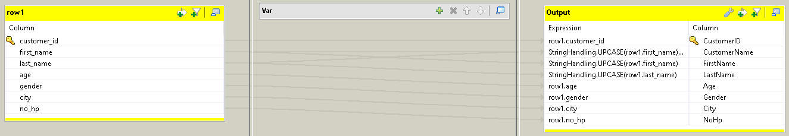
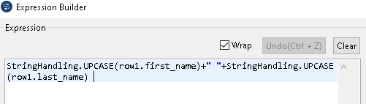
Expression (syntax) untuk kolom CustomerName:

Slide 7
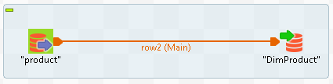

Tabel product dengan DimProduct
Tabel status_order dengan DimStatusOrder

Slide 8

Tabel sales_order dengan FactSalesOrder
Setelah membuat desain job dan menjalankannya, semua data dari database sumber (Staging) akan berpindah ke database warehouse (DWH_Project). Maka langkah selanjutnya adalah membuat Stored Procedure dengan nama summary_order_status. Pembuatan Stored Procedure dilakukan dengan melakukan join antara tabel Fact dengan tabel Dimension untuk menampilkan beberapa kolom. Berikut adalah syntax yang digunakan dalam pembuatannya:

Slide 9
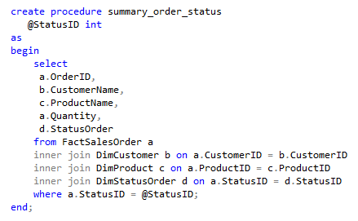
Pada query pembuatan Stored Procedure diatas, kolom yang akan ditampilkan adalah OrderID, CustomerName, ProductName, Quantity, StatusOrder. Tabel FactSalesOrder didefinisikan dengan huruf a, tabel DimCustomer didefinisikan dengan huruf b, tabel DimProduct didefinisikan dengan huruf c, tabel DimStatusOrder didefinisikan dengan huruf d. Syntax diatas dijalankan dengan kondisi StatusID pada kolom FactSalesOrder sama dengan parameter @StatusID

Slide 10

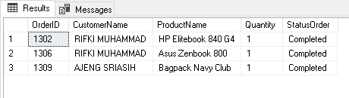
Query untuk menjalankan Stored Procedure yang telah dibuat
Pada query diatas saya menentukan parameter StatusID dengan nilai 4 untuk menampilkan data yang memiliki StatusOrder Completed. Berikut adalah hasilnya

Slide 11
Link file on below
muhammadjilham/VIX-IDX-Partners-Data-Engineer (github.com)

Slide 12
Link Video Presentation
https://drive.google.com/drive/folders/1hvm8TEs_IKWgZaoRJfeE-pjTCMaQggIi?usp=sharing

Slide 13
Thank You
X

